Slide 1
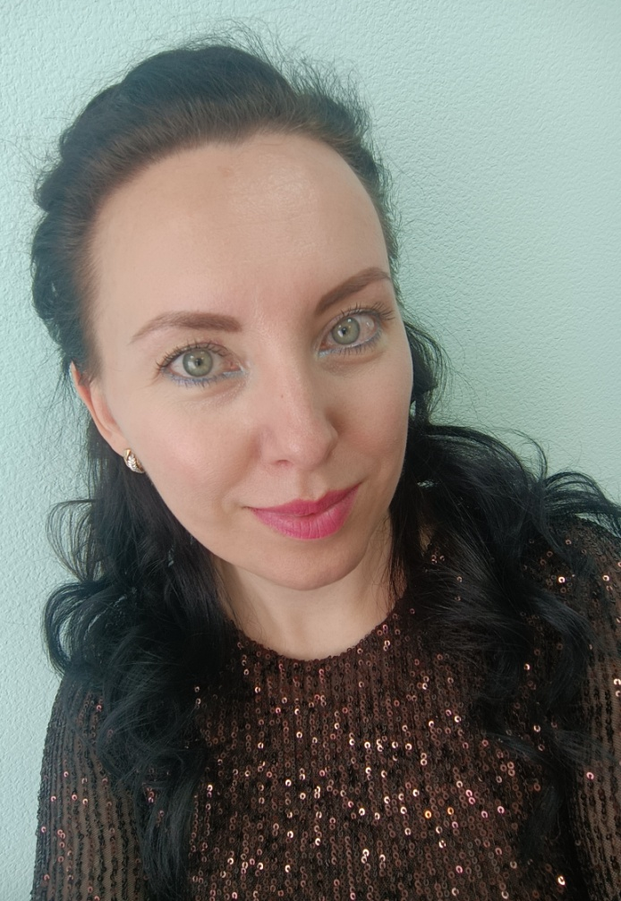
Министерство образования РМ ПОРТФОЛИО Митричева Надежда Николаевна педагог-организатор МУДО «Центр детского творчества № 2» г.о.Саранск РМ
Дата рождения: 17.06.1985 г. Профессиональное образование:
Высшее, МГПИ им.М.Е.Евсевьева, квалификация «Учитель русского языка и литературы».
Диплом ВСА № 0727340, выдан 22 января 2008 г.
Стаж педагогической работы по специальности:
17 лет Общий трудовой стаж: 17 лет Наличие квалификационной категории:
I квалификационная категория
Дата последней аттестации: 21.12.2017г., приказ №1055

Slide 2
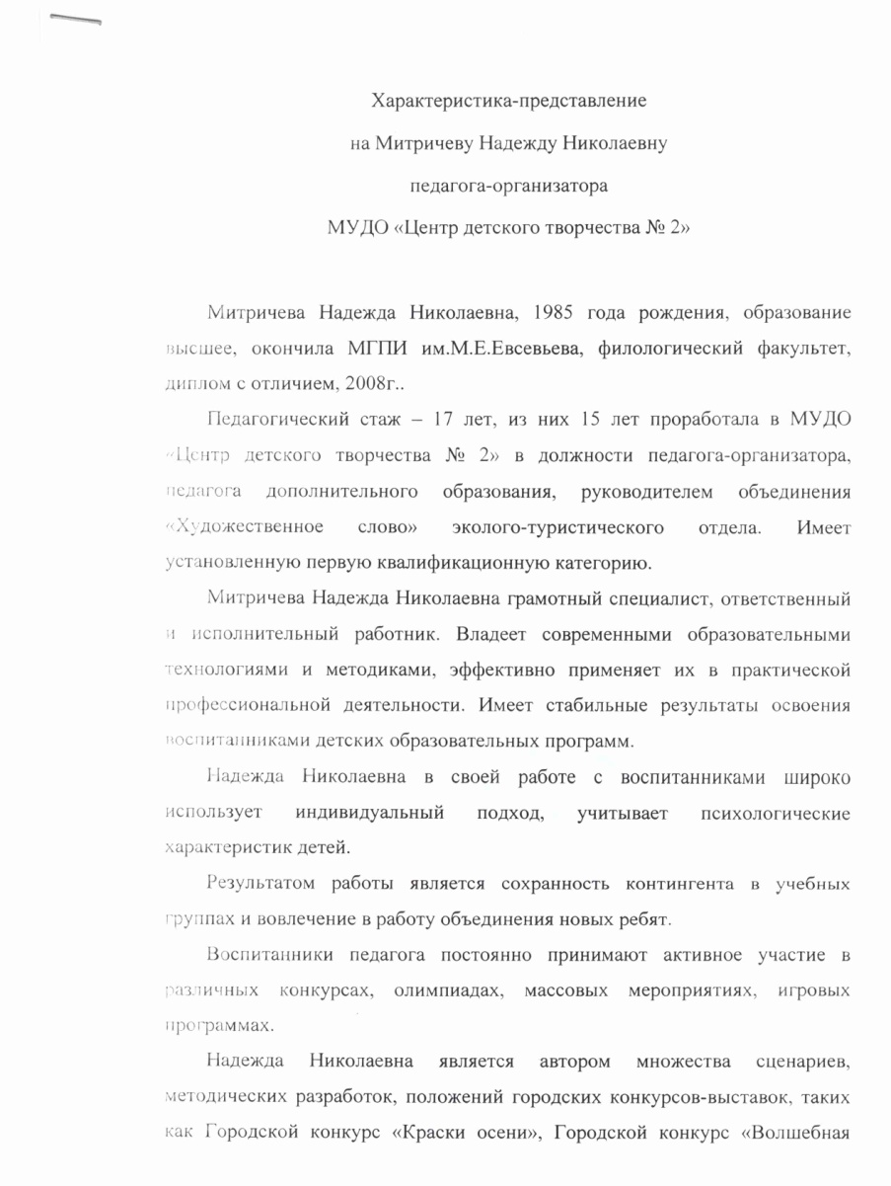
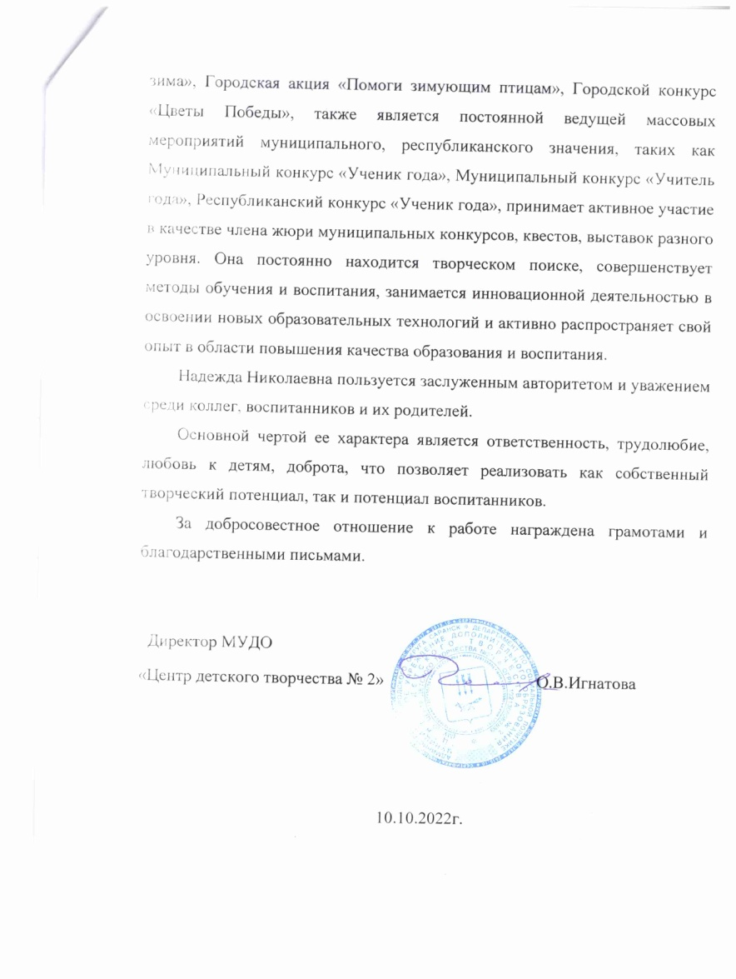
Характеристика-представление

Slide 3
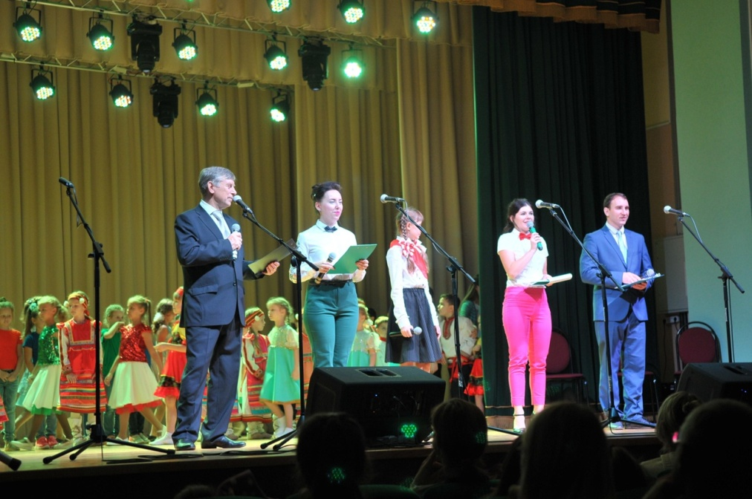
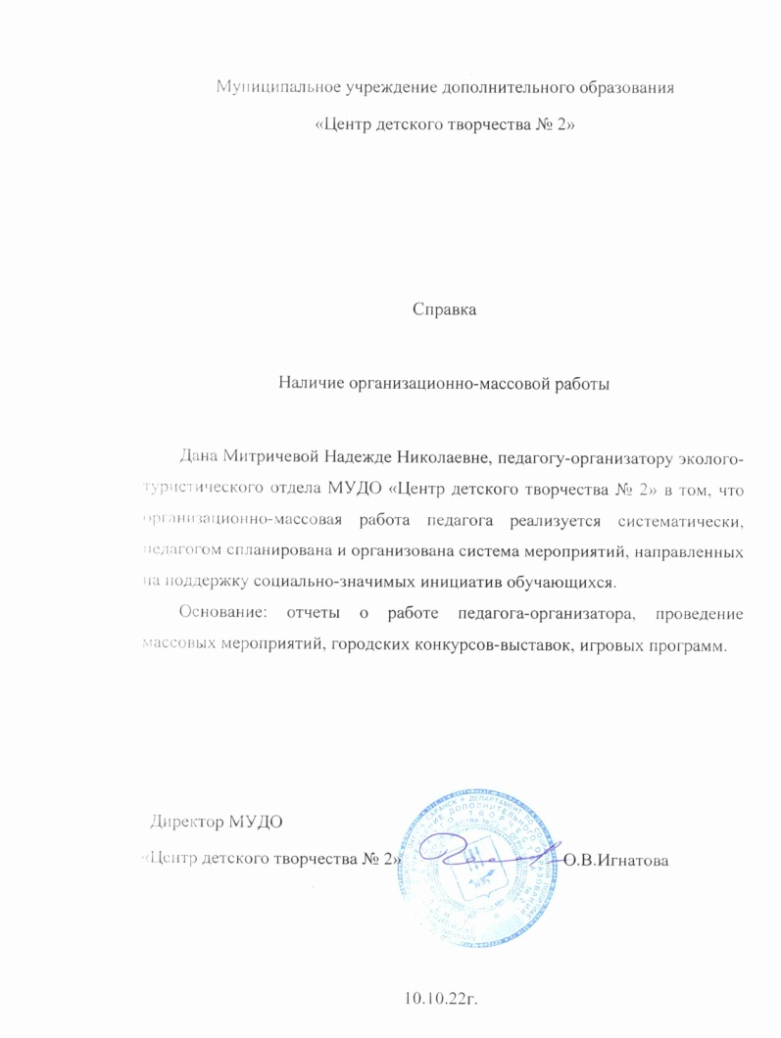
1. Наличие организационно-массовой работы
День открытых дверей
в МУДО «ДДТ» - октябрь, 2019
Городской праздник «День Земли» - апрель, 2019

Slide 4
2. Результаты участия в инновационной (экспериментальной) деятельности
нет

Slide 5
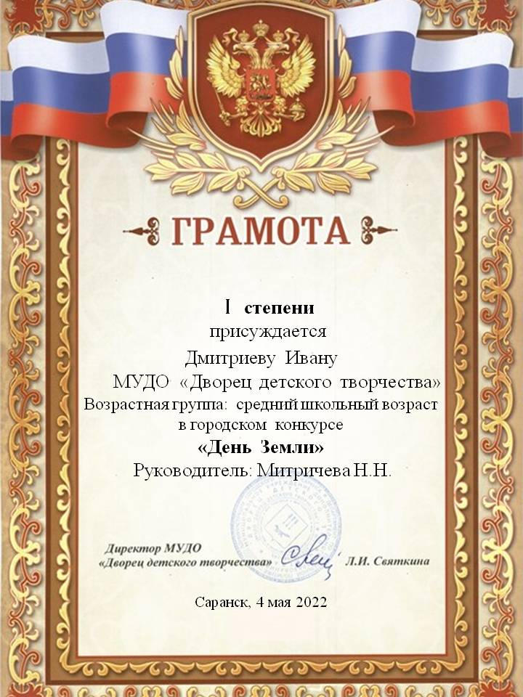
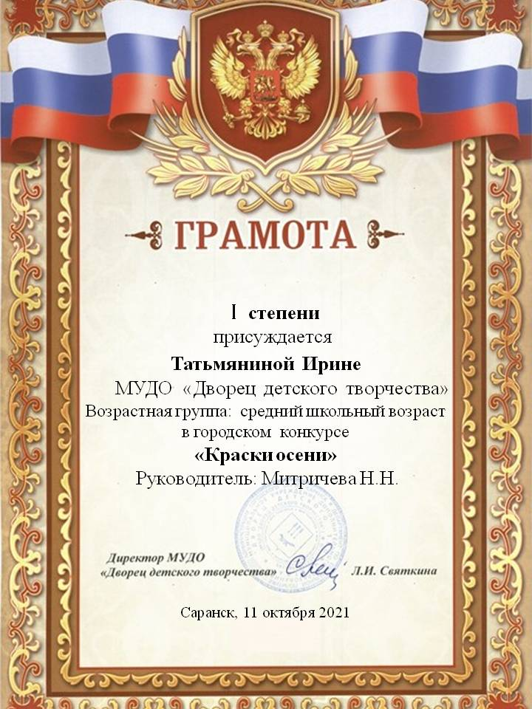
3. Участие детей в конкурсах, выставках, соревнованиях
Муниципальный уровень

Slide 6
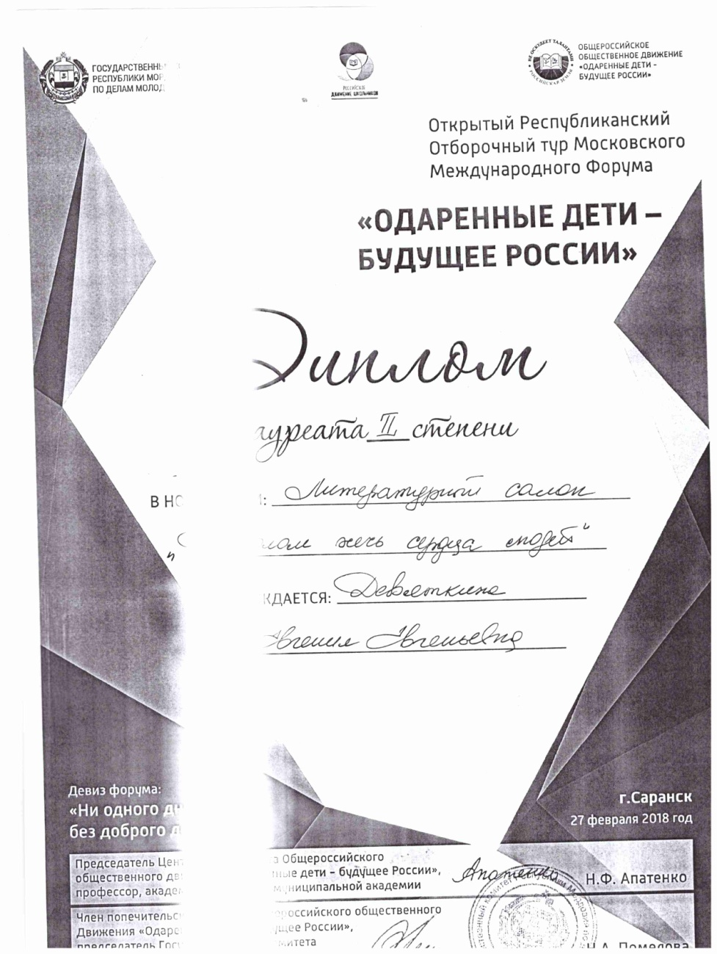
3. Участие детей в конкурсах, выставках, соревнованиях
Республиканский уровень

Slide 7
4. Наличие публикаций

Slide 8
5. Наличие авторских программ, методических пособий, методических рекомендаций
нет

Slide 9
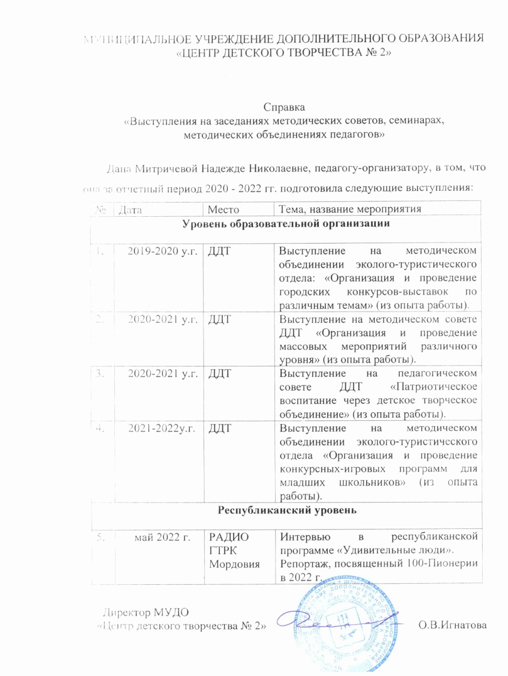
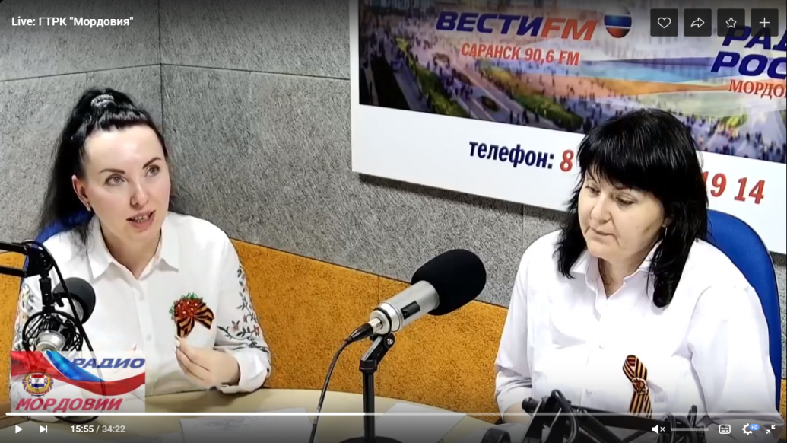
6. Выступления на заседаниях методических советов, научно-практических конференциях, педагогических чтениях, семинарах, секциях, форумах
Ссылка на интервью на радио ВГТРК Мордовия, посвященное 100-летию Пионерии
https://vk.com/video/@gtrk13?z=video-31036717_456239565%2Fclub31036717%2Fpl_-31036717_-2

Slide 10
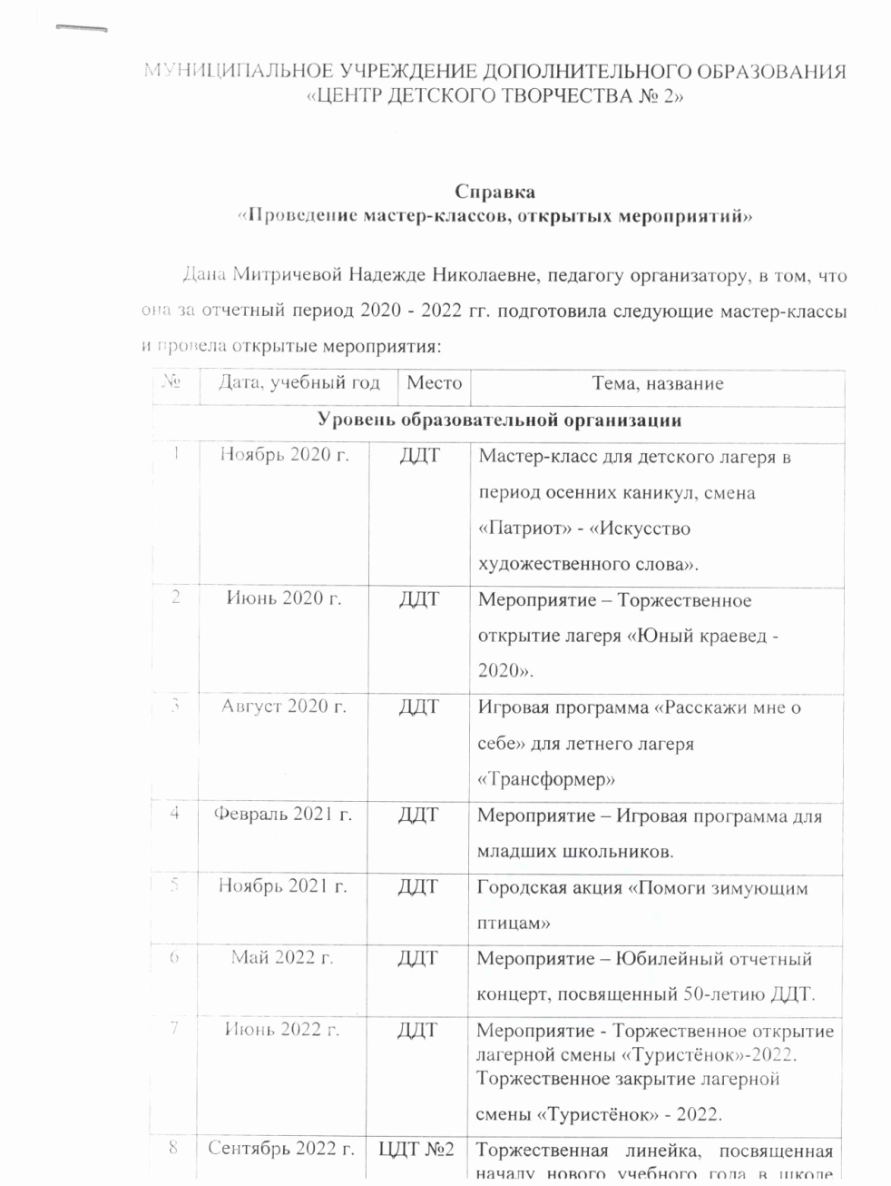
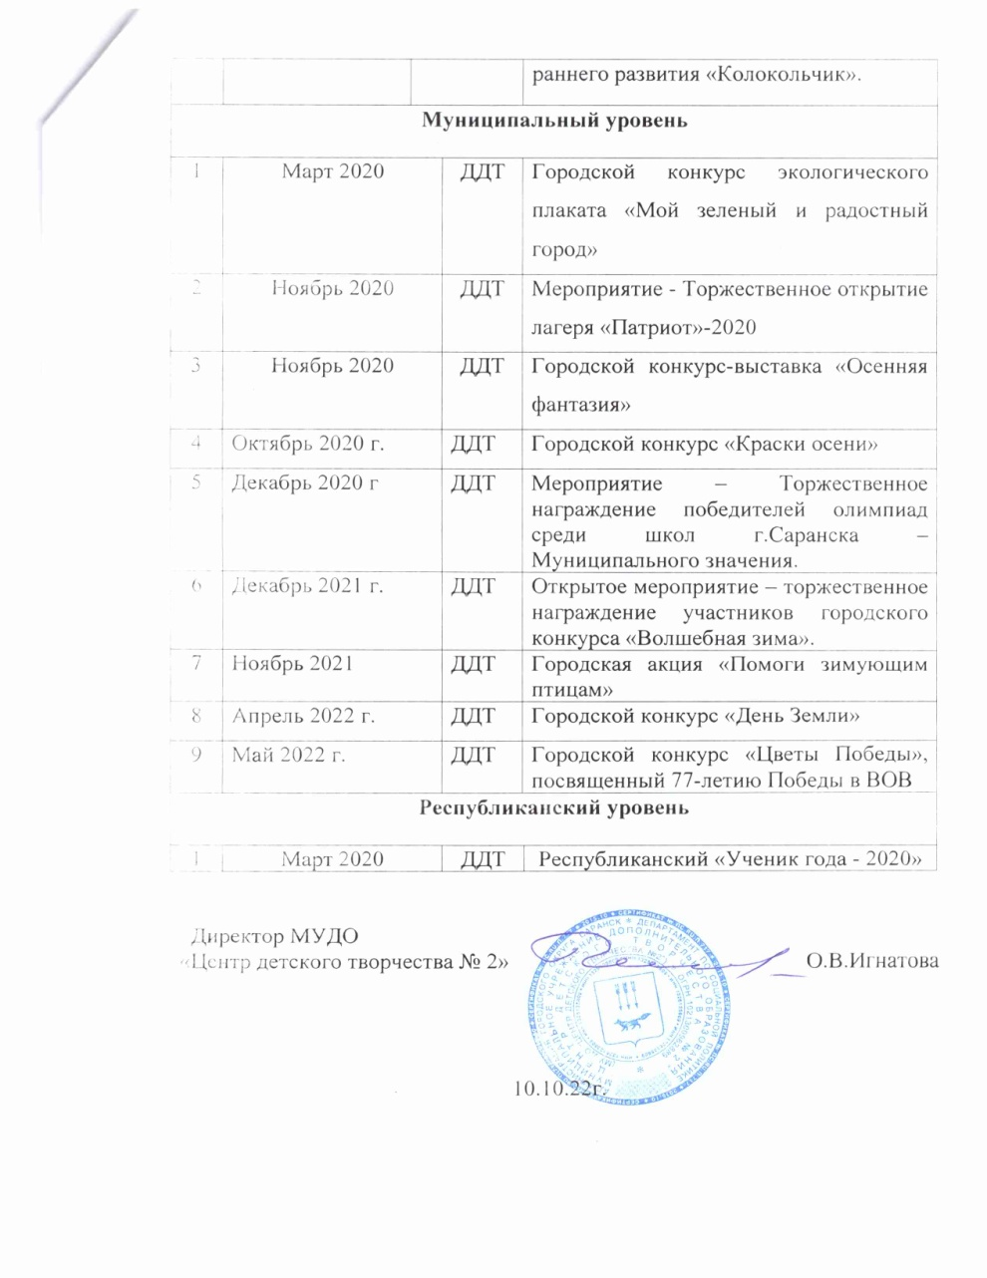
7. Проведение мастер-классов, открытых занятий, мероприятий

Slide 11
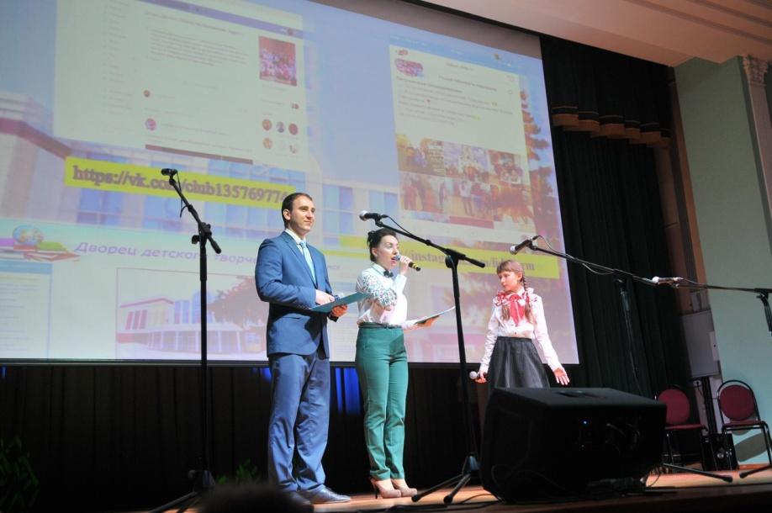
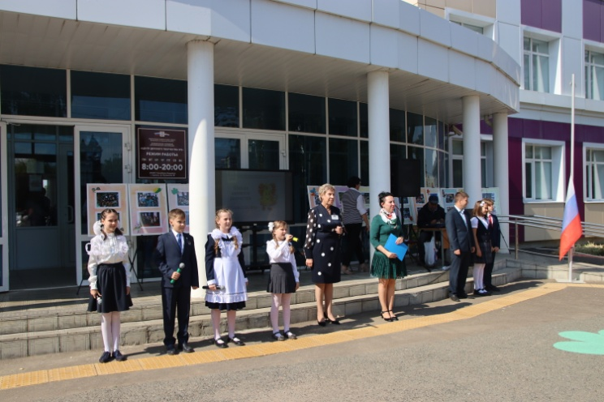
7. Проведение мастер-классов, открытых занятий, мероприятий
Отчетный концерт МУДО «ДДТ» - май, 2019
Торжественная линейка,
посвященная началу
учебного года – сентябрь, 2022

Slide 12
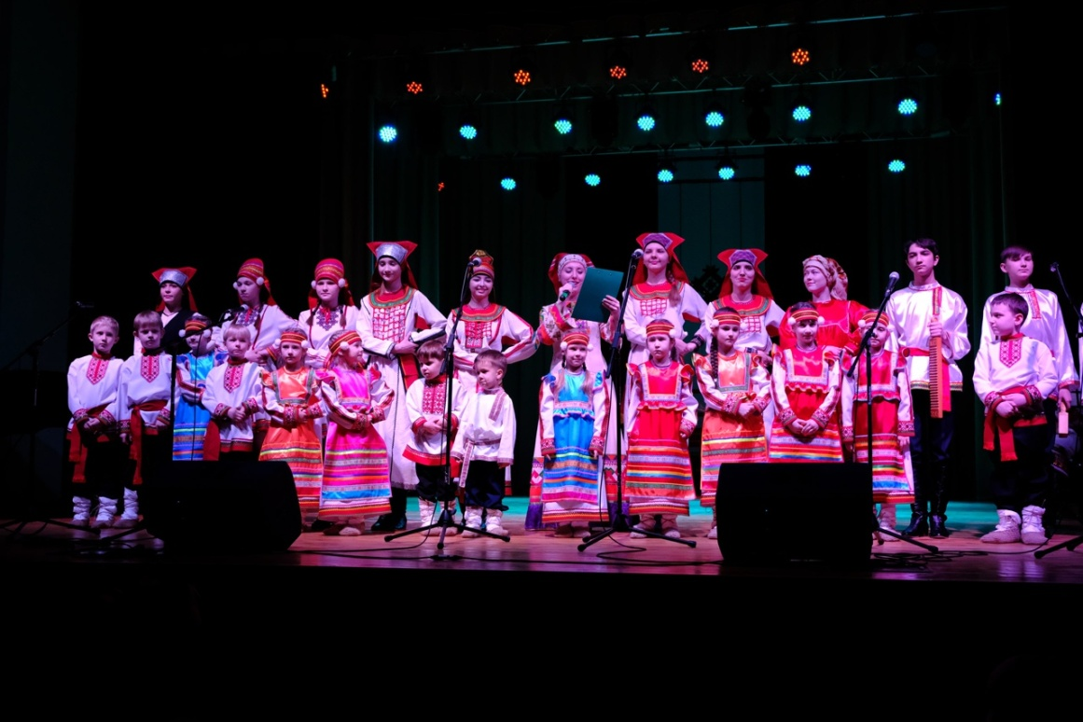
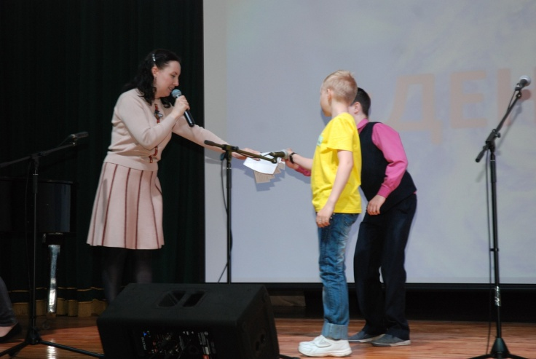
7. Проведение мастер-классов, открытых занятий, мероприятий
Городской фольклорный
конкурс-фестиваль «Жаворонки» - февраль, 2019
Торжественное награждение
участников Городского конкурса
«Осенняя фантазия» - сентябрь, 2019

Slide 13
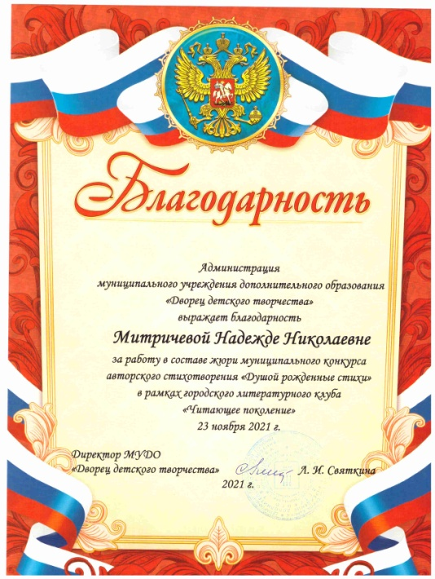
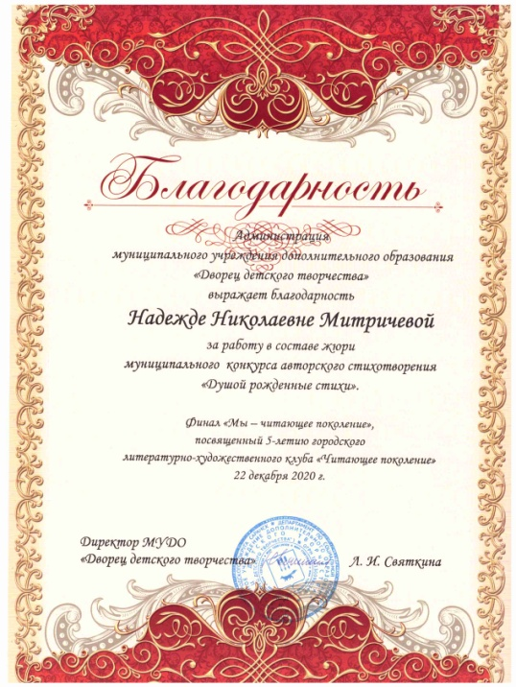
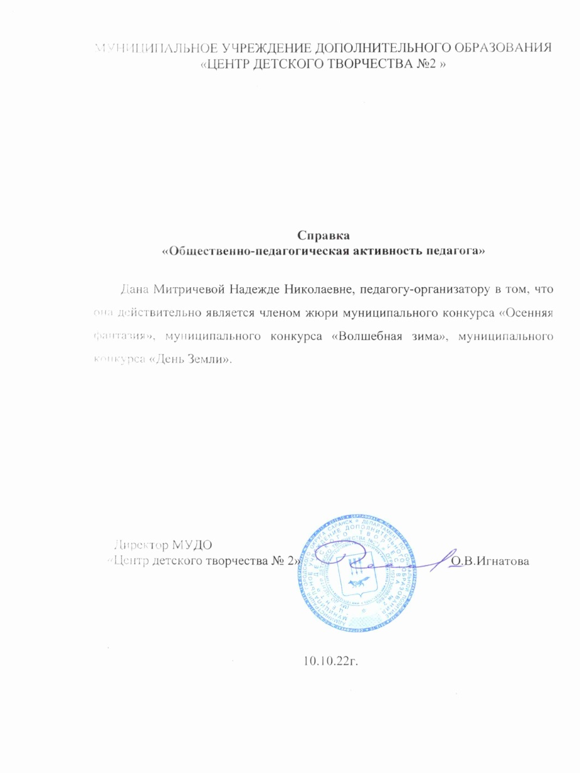
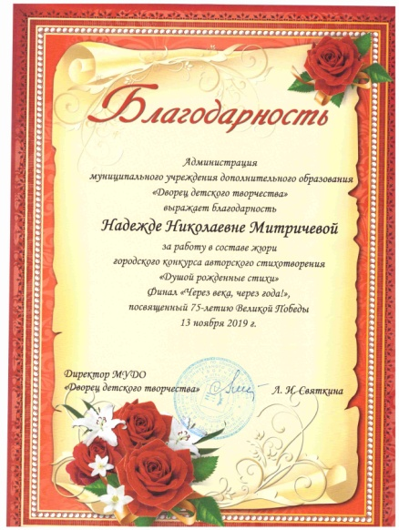
8. Общественно-педагогическая активность педагога: участие в комиссиях, педагогических сообществах, в жюри конкурсов.
Муниципальный уровень

Slide 14
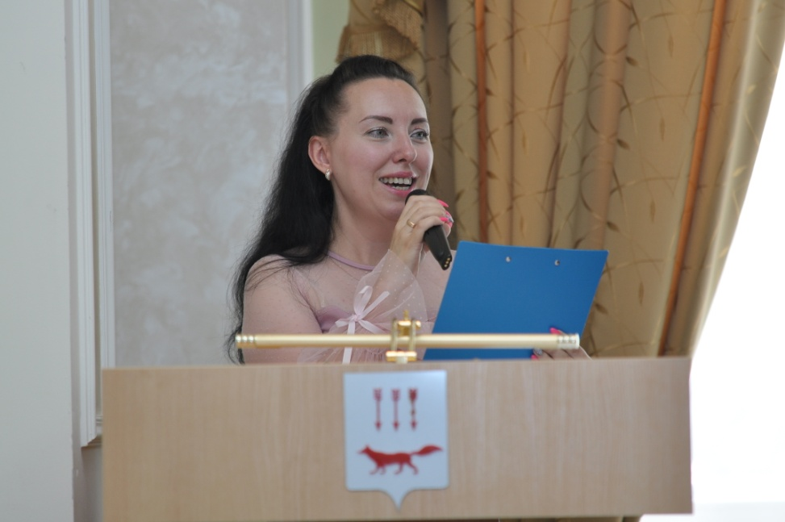
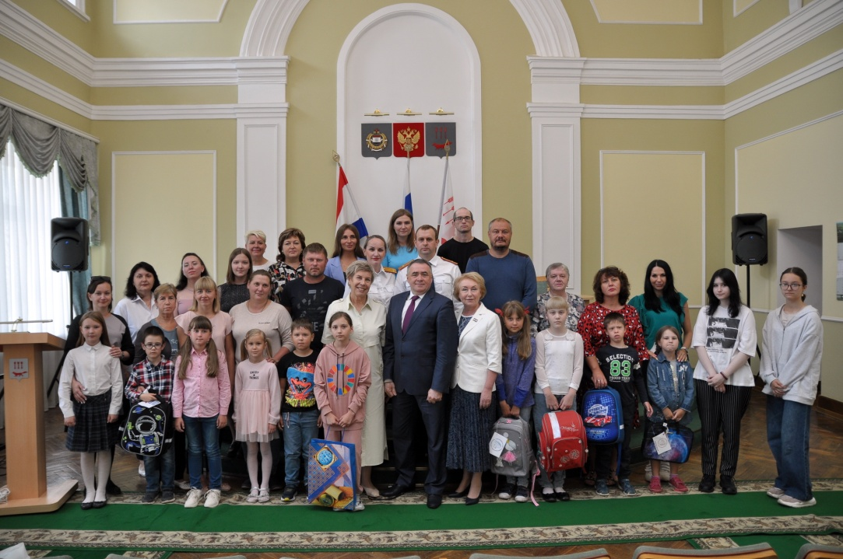
8. Общественно-педагогическая активность педагога: участие в комиссиях, педагогических сообществах, в жюри конкурсов.
Республиканский уровень
Благотворительная акция
«Соберем ребенка в школу» - июль, 2022
в Администрации ГО Саранск
Организуемая Республиканской Общественной Организацией «Союз женщин Мордовии»

Slide 15
9. Экспертная деятельность
нет

Slide 16
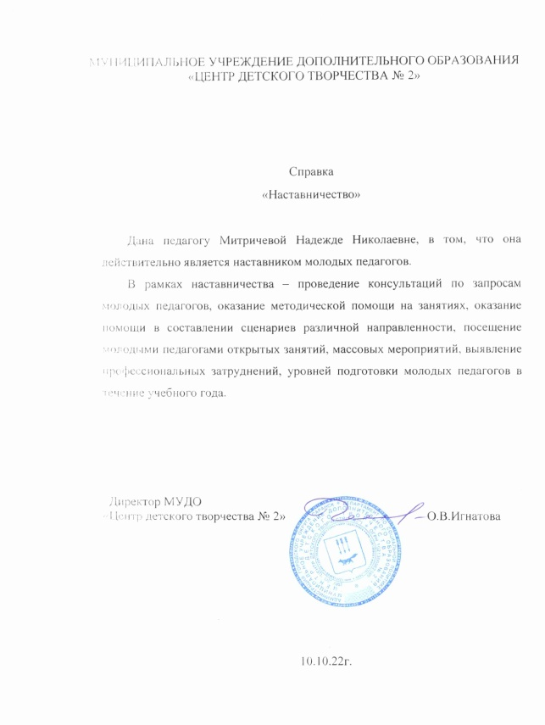
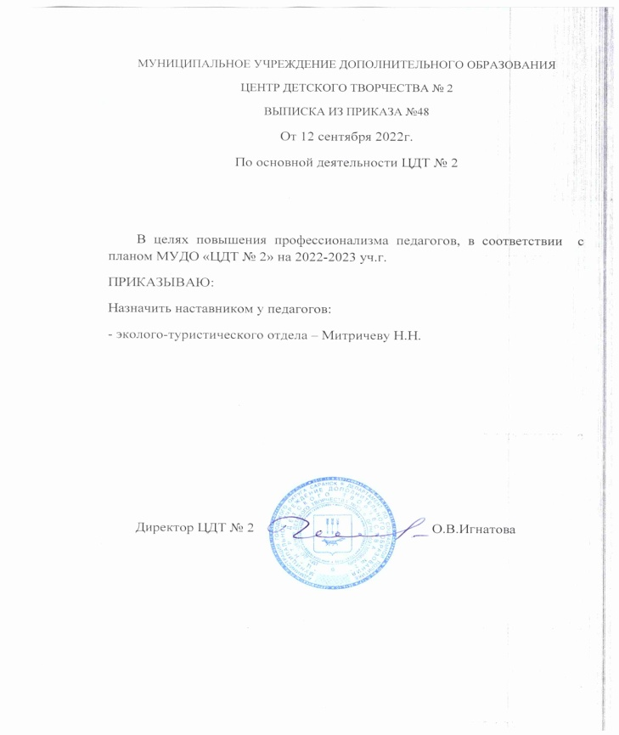
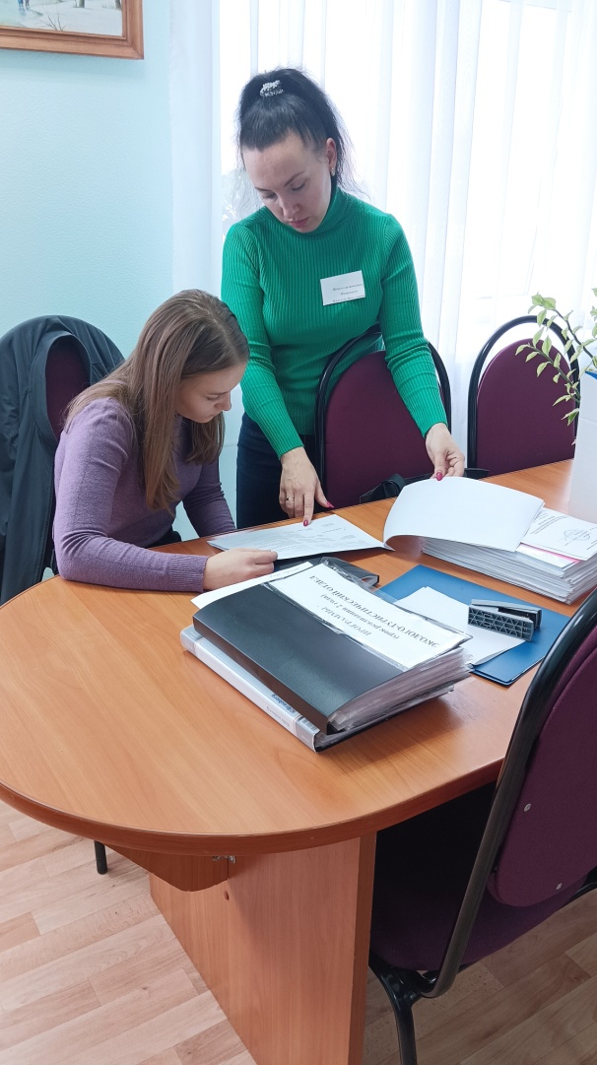
10. Наставничество
Работа над сценарием
с молодым педагогом
Адаксиной Е.Н.

Slide 17
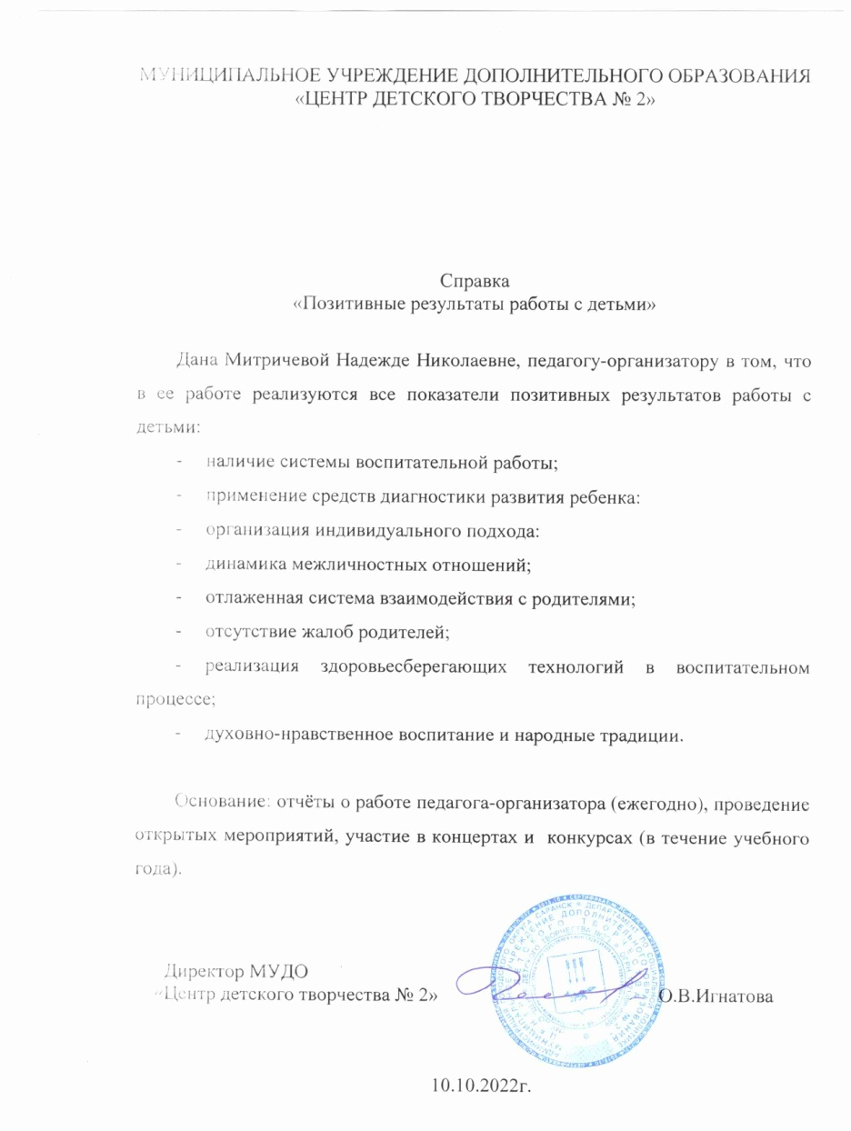
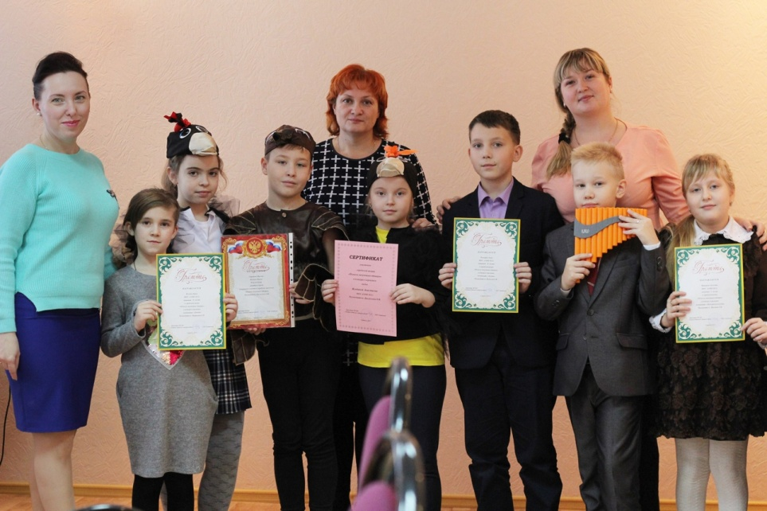
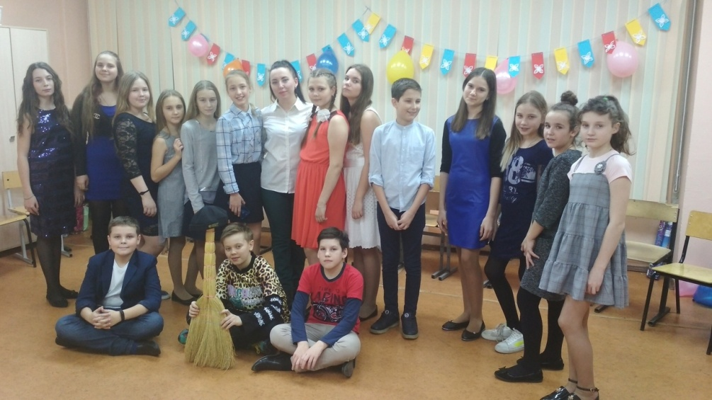
11. Позитивные результаты работы с воспитанниками
Городская акция
«Помоги зимующим птицам» - ноябрь, 2019
Праздник, посвященный Дню Матери –
ноябрь, 2021

Slide 18
12. Участие педагога в профессиональных конкурсах

Slide 19
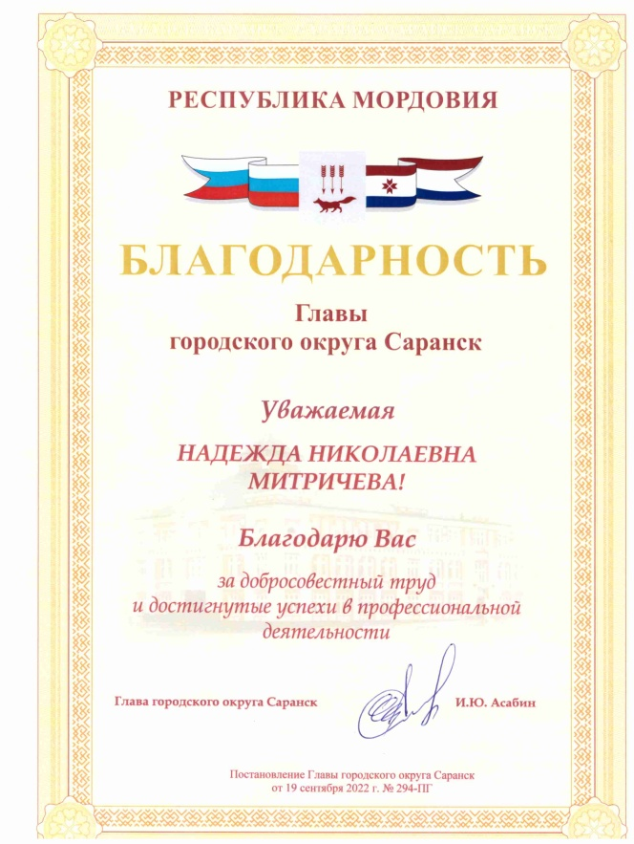
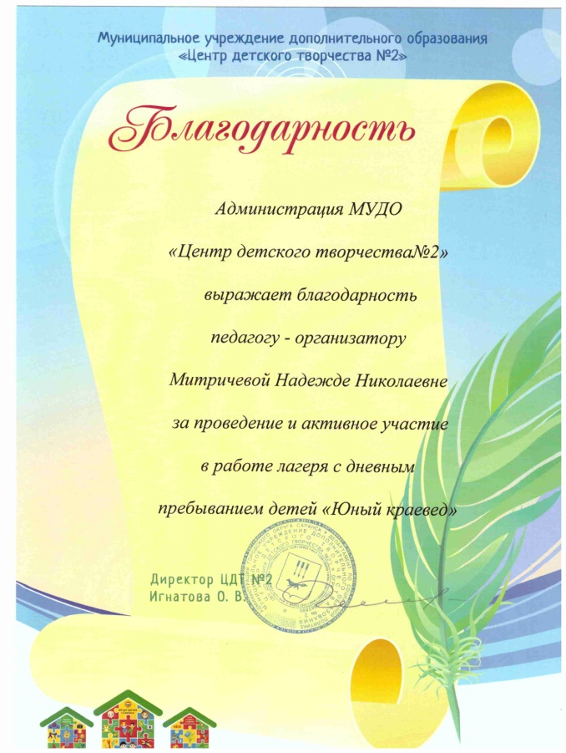
13. Награды и поощрения
Муниципальный уровень

Slide 20
13. Награды и поощрения
Муниципальный уровень

Slide 21
13. Награды и поощрения
Муниципальный уровень

Slide 22
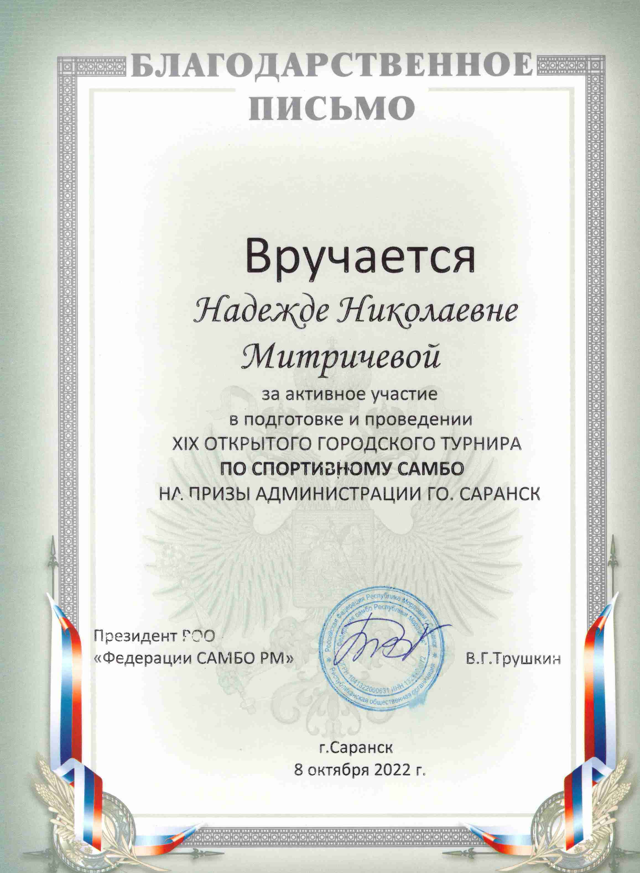
13. Награды и поощрения
Республиканский уровень

Slide 23
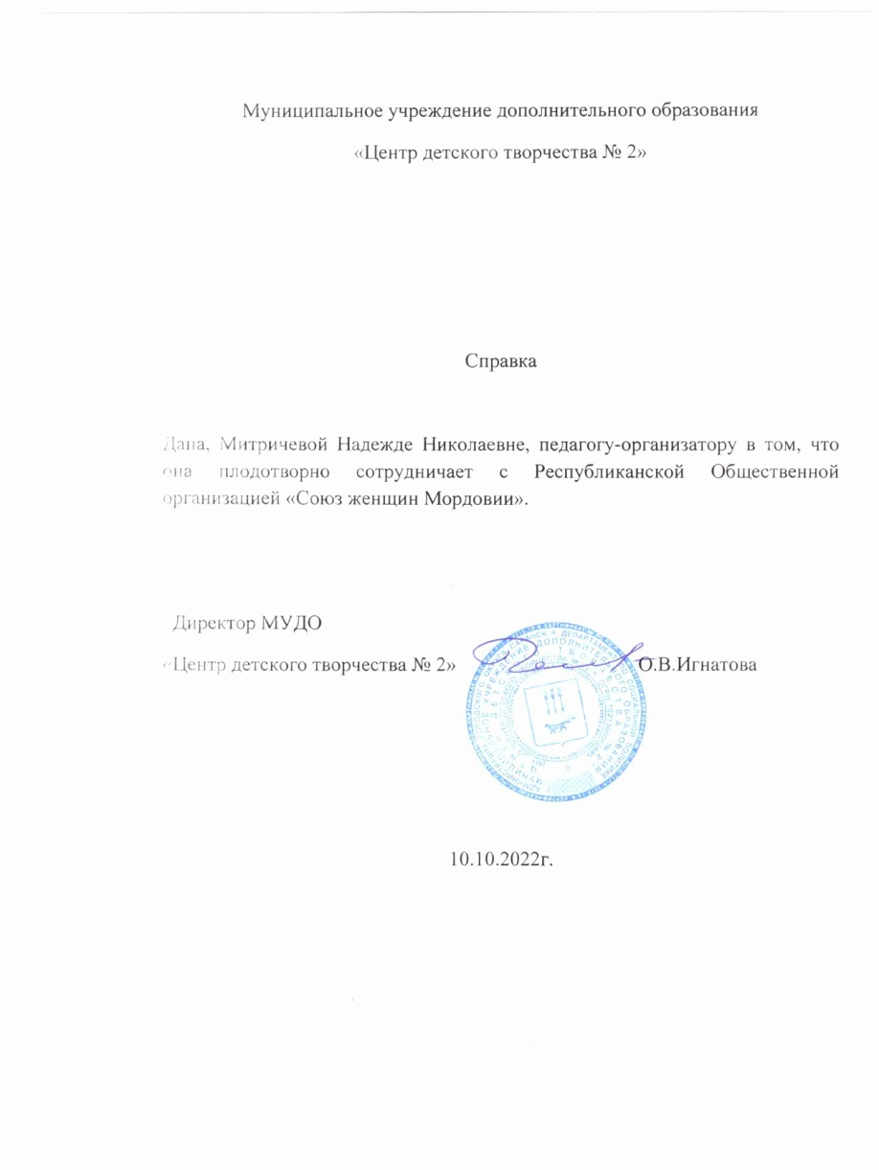
14. Уровень организации сотрудничества с учреждениями культуры, спорта и молодежной политики; творческими и общественными объединениями
Республиканский уровень

Slide 24
Дополнительная информация
Обобщение педагогического опыта представлено на официальном сайте МУДО «Центр детского творчества № 2» г.о. Саранск –
https://cdt2sar.schoolrm.ru/life/video/28100/639552/
https://cdt2sar.schoolrm.ru/sveden/employees/28144/639222/

